Slide 1
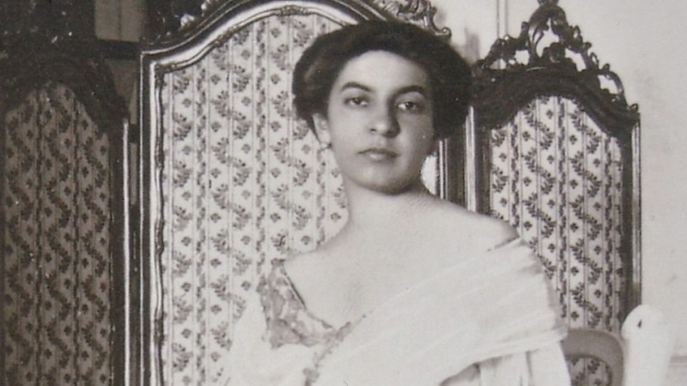
DORA PEJAČEVIĆ KAO HRVATSKI VELIKAN Ljiljana Kubaša, učiteljica mentor

Slide 2
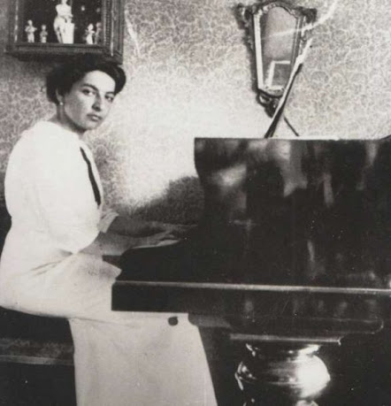
NJEZINO DJETINJSTVO
Kći je bana T. Pejačevića.
Već u dobi od dvanaest godina počela je skladati minijature za glasovir te za violinu i glasovir.
Djetinjstvo je provela na obiteljskom imanju u Našicama, gdje je dobila i prvu poduku iz glazbe. Osnovnu tehniku sviranja na glasoviru i violini svladala je rano.
Godine 1902–05. u Zagrebu je učila privatno violinu, teoriju i instrumentaciju.
Nakon 1908. povremeno je učila kontrapunkt i kompoziciju kod Percyja Sherwooda i violinu kod Henrija Petrija u Dresdenu, te kompoziciju kod Waltera Courvoisiera u Münchenu.
Godine 1912. vratila se u Našice, ali je i dalje često putovala (Beč, Budimpešta, München, Dresden, Egipat, Prag). Upoznala je mnoge istaknute intelektualce i umjetnike (R. M. Rilke, K. Kraus), te druženjem s njima proširila svoje umjetničke i intelektualne vidike.

Slide 3
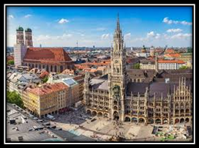
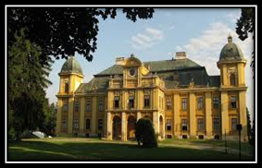
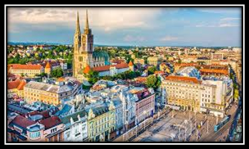
DORINA PUTOVANJA
Putovanja su vodila skladateljicu u neka za nju i njezinu glazbu važna mjesta. Uz Našice najbliže kulturno je žariste bio Osijek, a privlačnu je snagu imao i Zagreb sa svojim koncertima i koncentracijom glazbenika.
U Dresdenu joj se rano izvode djela, a tu je 10. veljače 1920. zazvučala i integralna izvedba simfonije. Muenchen je cesta, a postat će i posljednja postaja na njezinu životnom putu.

Slide 4
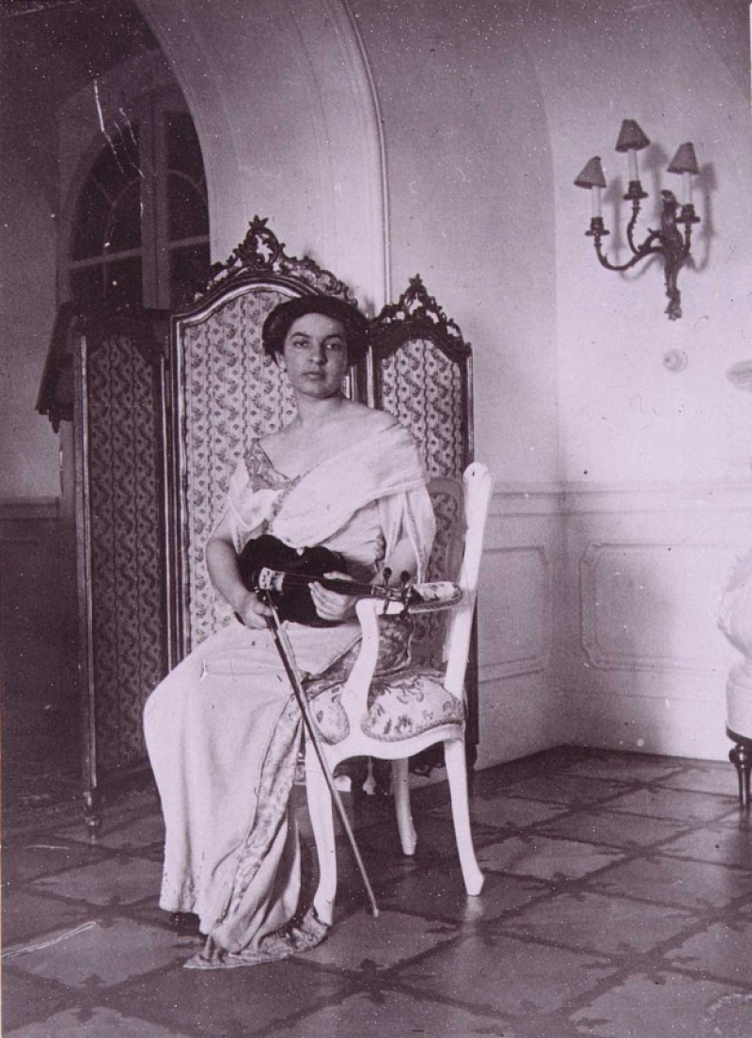
NASTAVAK STVARALAŠTVA
Izvedba simfonije u Dresdenu vrhunac je vanjske karijere Dore Pejačević. Čini se kao da su otvorena vrata veliko svjetskom uspjehu, jer za izvedbu se zainteresirao sam Arthur Nikisch, koji djelo stavlja na repertoar Leipziskog simfonijskog orkestra.
No nenadana smrt velikoga dirigenta osujećuje te planove i simfonija se samo još jednom izvodi u Budimpešti 22. travnja 1923., nekoliko tjedana nakon skladateljičine smrti.

Slide 5
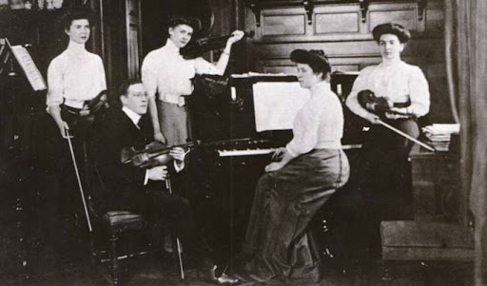
Počevši skladati vrlo rano, kao dvanaestogodišnja djevojčica, Dora Pejačević ostavila je pedeset i sedam dovršenih radova sa svih područja glazbenoga stvaralaštva, osim opere. A i za njom je čeznula, pa je za nju odgovarajući siže tražio čak Rainer Maria Rilke. Uz orkestralne radove ostavila je bogat komornoglazbeni opus, zatim glasovirske skladbe i solo-pjesme.

Slide 6
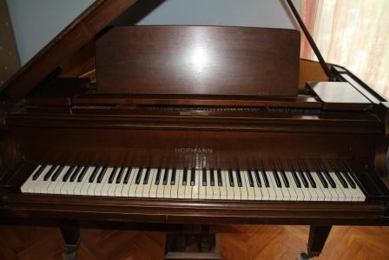
Na području stvaralaštva za glasovir Dora Pejačević ostavila je dvije sonate i niz minijatura. U malim je oblicima slobodnija i sklona traganju za novim rješenjima u zvuku i glazbenoj sadržajnosti.
Iskričavost groteske, prozračnost svijetlih registara glasovira, oporost permanentnoga motivskog dinamizma, sve to živi u tim malim skladbama kojih rasponi sežu od ljupke dopadljivosti prvih opusa do kasnih, oporih zvučnih sklopova Humoreske i Capriccia.

Slide 7
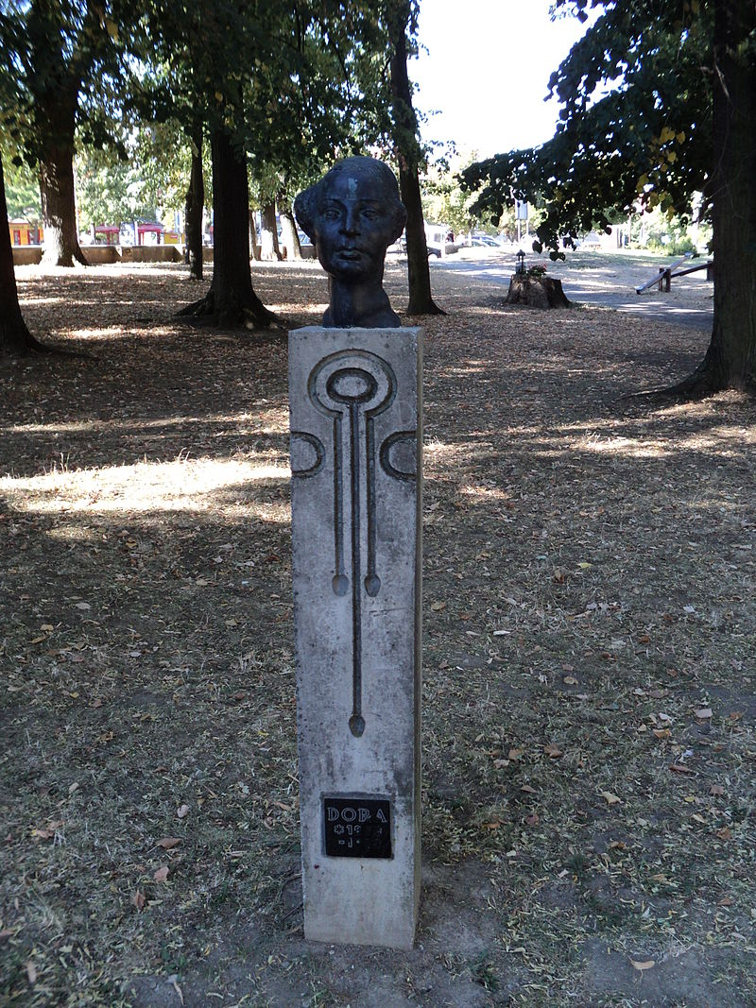
KRAJ STVARALAŠTVA
Na području komorne glazbe tri su kasna skladateljska vrhunca koje valja izdvojiti: druga violinska sonata, Slavenska, zatim glasovirski kvintet u h-molu (1918) i drugi gudački kvartet (1922), taj svojevrsni oproštaj od skladateljice i njezin potresni odlazak s glazbene scene. Na području komornog stvaralaštva, tog najzahtjevnijeg glazbenog medija, Dora Pejačević nije ostvarila iskorak iz norme, ali je svojim djelima osigurala visok stupanj integracije glazbene građe i suveren tretman forme.
Sahranjena je na groblju u Našicama.

Slide 8
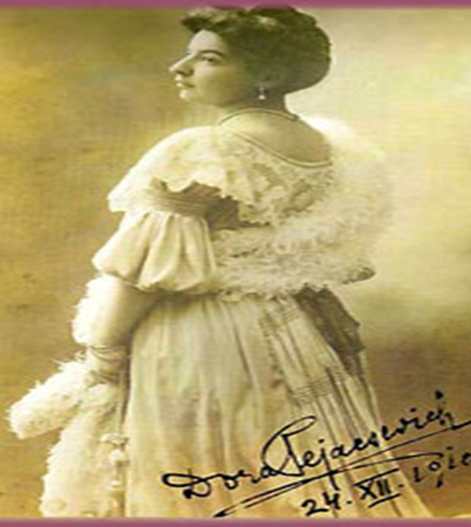
»Mnogostruko nadarena, povremeno i sama literarno aktivna, Pejačevićeva prvenstveno živi u glazbi i za glazbu« (K. Kos)

